Slide 1
CHỦ ĐỀ 7
ĐỘ DÀI VÀ ĐO ĐỘ DÀI
Bài 25
Dài hơn, ngắn hơn ( tiết 1)

Slide 2


Slide 3


Bút mực dài hơn bút chì.
Bút chì ngắn hơn bút mực.

Slide 4


Slide 5

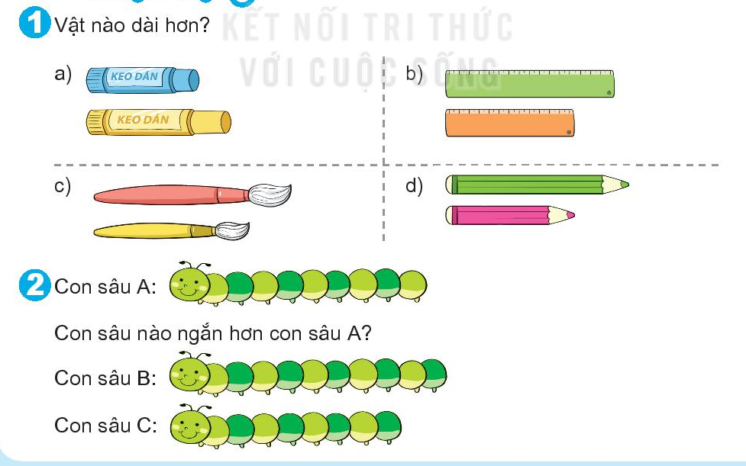
X
X
X
X

Slide 6
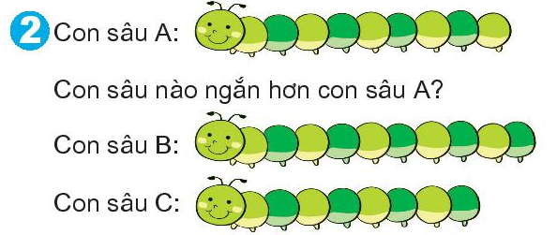

Slide 7
Nghỉ giữa giờ

Slide 8
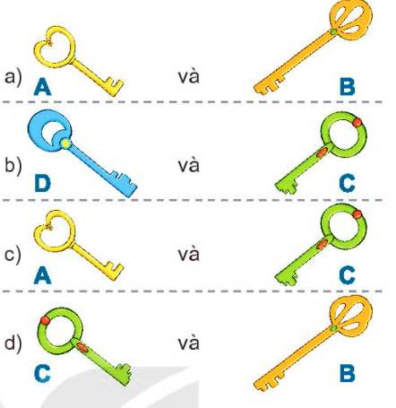
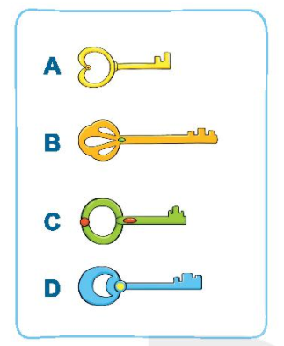
3
So sánh dài hơn, ngắn hơn
Chìa khóa B dài hơn chìa khóa A
Chìa khóa A ngắn hơn chìa khóa B
Chìa khóa D dài hơn chìa khóa C
Chìa khóa C ngắn hơn chìa khóa D
Chìa khóa C dài hơn chìa khóa A
Chìa khóa A ngắn hơn chìa khóa C
Chìa khóa B dài hơn chìa khóa C
Chìa khóa C ngắn hơn chìa khóa B

Slide 9
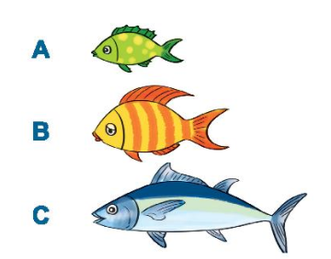
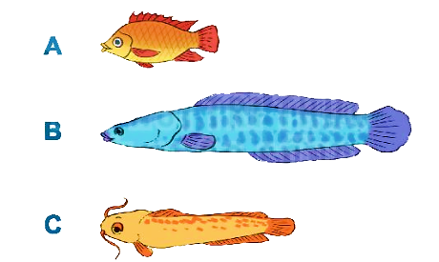
4
Con cá nào dài nhất, con cá nào ngắn nhất?
a)
b)
Con cá A ngắn nhất
Con cá B dài nhất
Con cá A ngắn nhất
Con cá C dài nhất

Slide 10

CỦNG CỐ
BÀI HỌC

Slide 11
